Slide 1
Data: 171 observations * 360 bacteria types(feature)
171 observations * 2 health states
Method: Random Forest
Purpose: Given a observation, we can use our model to classify
him to different health state.
Parameter: the number of trees(500), select mtry variables from
360, Node size(tree depth)
ROC curve doesn’t work (with mtry as the parameter)

Slide 2
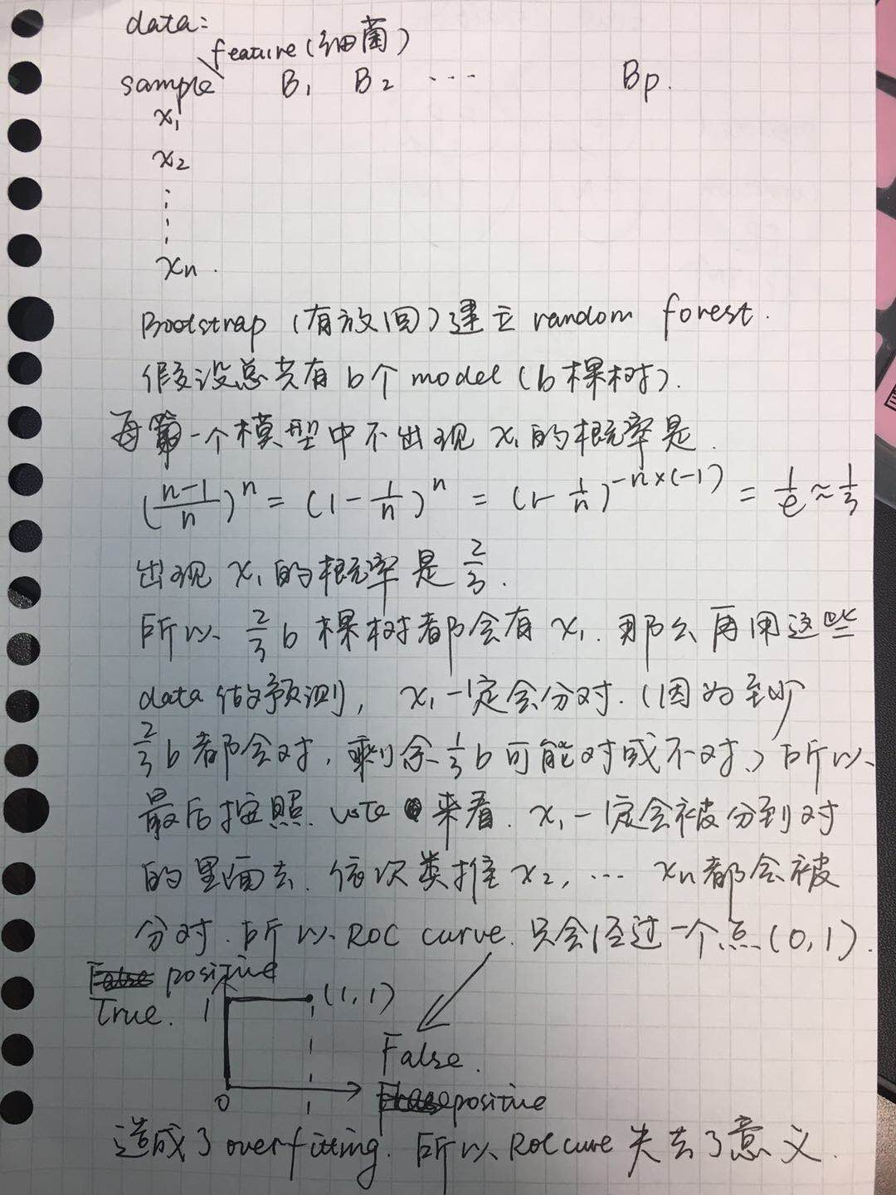

Slide 3
Error Analysis

Slide 4
Cross Validation: 10 fold, 9 fold for training, 1 for testing

Slide 6
Variance Selection Yanmei’s method
5-fold CV中，原始的X，Y会被分5次，每次分成5份。其中4份为训练集，1份为测试集。比如我们把
第一次的CV中的数据集记为DataSet1 (DS1). 并且选择X的数目时基于n.var向量。对于n.var中的第一个元素，
比如360，则使用DS1作为其训练集和测试集，得到每一个变量的重要程度（importance），并按照重要程度
从高到低对DS1中的变量X排序。对于n.var中第二个元素，比如50，从排序后的DS1中顺序选50个X，而Y不变
去做随机森林。以此类推，并将每次测试集的预测值写入cv.pred中。最终1次CV得到的cv.pred为K个向量，
每个向量有m个元素。m为测试集中样本的数目。则重复上面的过程5次，最终得到的cv.pred中有K个向量，
每个向量有全部样本的预测值。对cv.pred中的预测值求error, 得到K个error.对应到折线图中的一条折线。

Slide 7
